Slide 1

اسم المقرر
الصوتيات
د .جزاء المصاروة
جامعة الملك فيصل
عمادة التعلم الإلكتروني والتعليم عن بعد
1

Slide 2
المحاضرة الثانية
فروع علم الأصوات

Slide 3
عناصر المحاضرة
علم الأصوات النطقي.
علم الأصوات الفيزيائي(الأوكستيكي)
علم الأصوات السمعي.
علم الأصوات التجريبي.

Slide 4
علم الأصوات النطقي
هو أحد فروع علم الأصوات الوصفي Descriptive phonetics الذي يتعرض بالوصف والتحليل لخصائص الصوت الإنساني، متخذاً من اللغة المنطوقة مادة حية لميدان دراساته وطرائقه.
وقد أطلق عليه علماء الدرس الصوتي الحديث: علم الأصوات الوظائفي Physiological phonetics وهو العلم الذي يعالج بالوصف والتحليل وبيان البنية التركيبية لأعضاء النطق من أجل الوقوف على عملية إنتاج الصوت اللغوي. ويعتبر هذا العلم أقدم أنواع علوم الدراسات الصوتية وأكثرها شيوعاً وانتشاراً في بيئات التصنيف والدرس اللغوي. ويذهب الفيلسوف مالمبرج إلى القول إن مهمات هذا العلم تكمن في الوقوف على طرائق إنتاج الأصوات اللغوية.
يتألف جهاز النطق عند الإنسان من مجموعة من الأعضاء التي تؤدي وظائف بيولوجية تساعد على ديمومة الحياة كالأكل والتنفس، وقد سميت بأعضاء النطق تجوزاً من مبدأ تسمية الكل باسم الجزء.

Slide 5
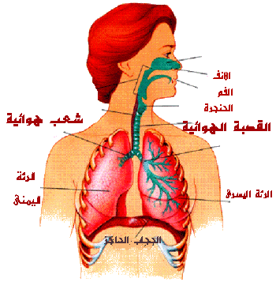
علم الأصوات النطقي
يتألف الجهاز النطقي عند الإنسان من ثلاثة أقسام هي: الجهاز التنفسي، والجهاز التصويتي، والجهاز النطقي.
أولاً: الجهاز التنفسي: ويقوم باستقبال وإرسال الهواء عن طريق الشهيق والزفير وينتج الإنسان أصواته اللغوية عن طريق الزفير
ما عدا في لغات نادرة يمكن أن ينتج فيها أصوات
لغوية عن طريق الشهيق.
ثانياً: الجهاز التصويتي، ويتكون من الحنجرة،ولسان
المزمار، والأوتار الصوتية أو الحبال الصوتية التي
تلعب دورا بارزا في تشكيل الصوت اللغوي، وهما عبارة عن
رباطين مرنين من العضلات يقعان متقابلين على قمة القصبة الهوائية ويلتقيان عند البروز المسمى تفاحة آدم.

Slide 6
علم الأصوات النطقي
ثالثاً: الجهاز النطقي، ويتكون من الحلق واللسان، والتجويف الفموي واللثة والحنك واللهاة والتجويف الأنفي والشفتين والأسنان، وفي هذا الجهاز يتم تشكيل الأصوات لتتميز بعضها عن بعض، فالأصوات التي تخرج من الحلق تختلف عن تلك التي تخرج من الحنك أو اللثة أو الأنف وهكذا، ويخرج من كل جزء من هذه الأجزاء أصوات معينة في لغتنا العربية سوف نتحدث عنها عند الحديث عن مخارج الأصوات.

Slide 7
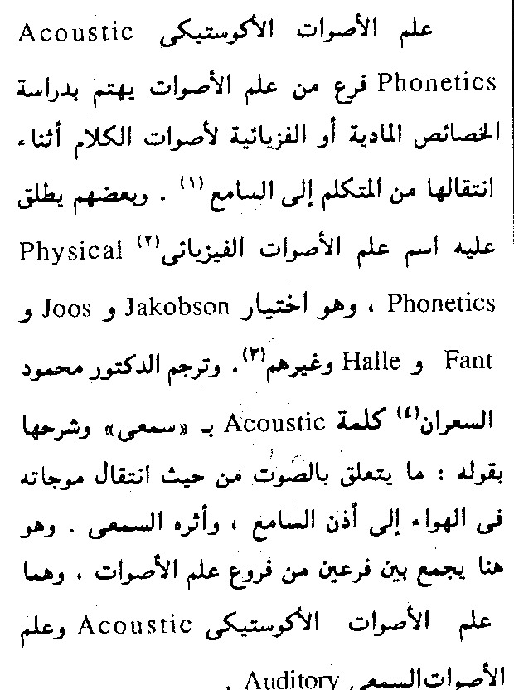
علم الأصوات الفيزيائي(الأوكوستيكي)

Slide 8
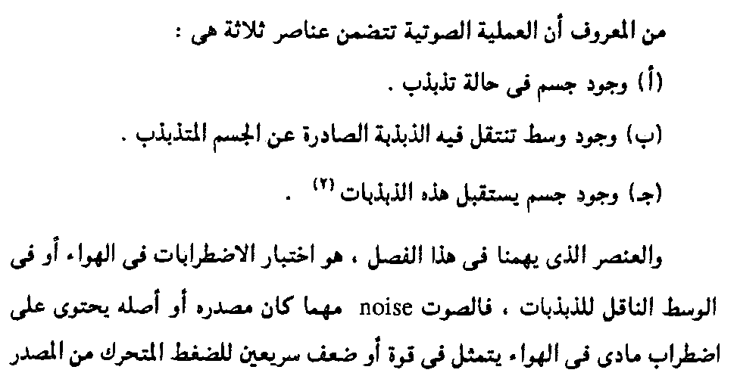
علم الأصوات الفيزيائي(الأوكوستيكي)
.
Voice

Slide 9
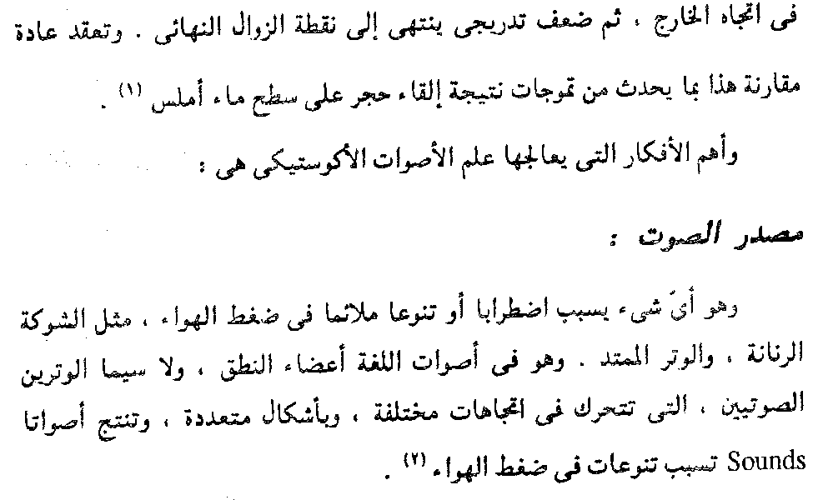
علم الأصوات الفيزيائي(الأوكوستيكي)

Slide 10
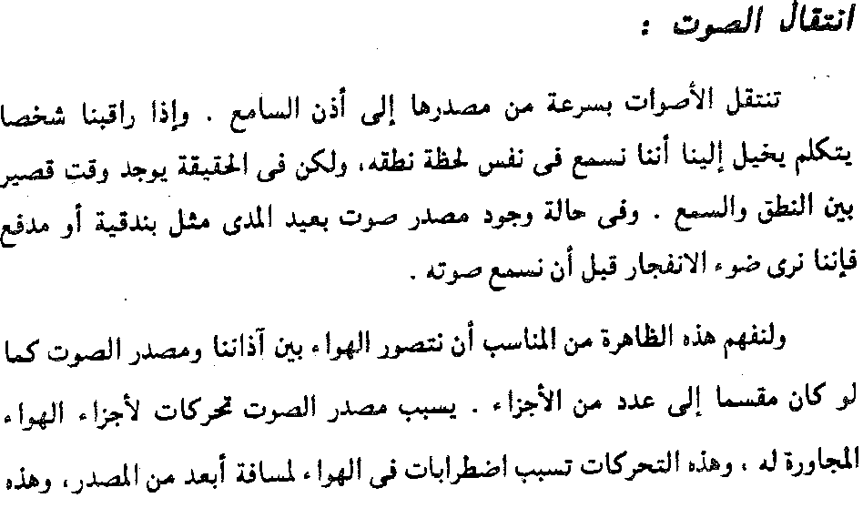
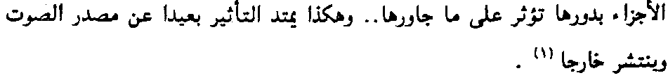
علم الأصوات الفيزيائي(الأوكوستيكي)

Slide 11
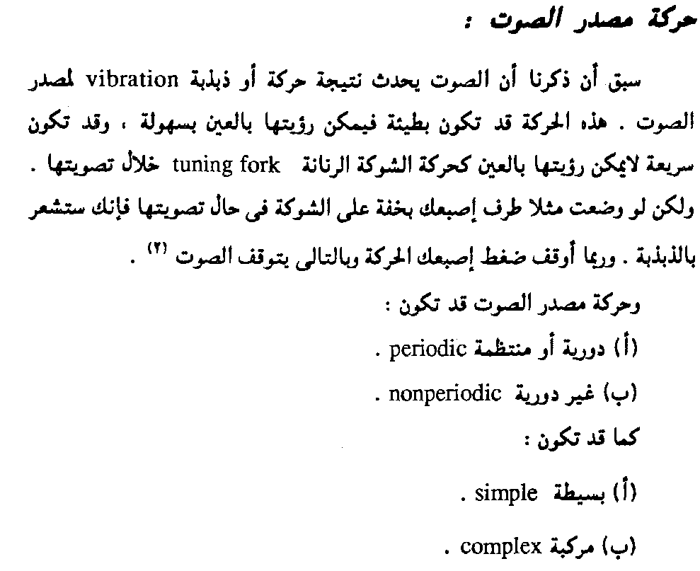
علم الأصوات الفيزيائي(الأوكوستيكي)

Slide 12
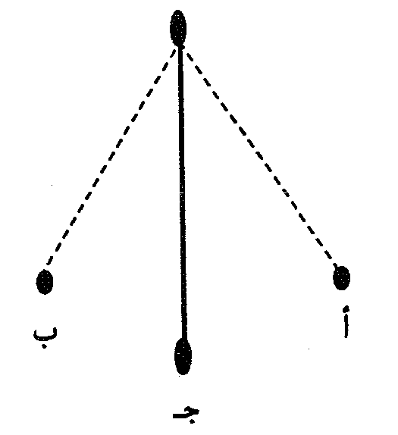
علم الأصوات الفيزيائي(الأوكوستيكي)
التردد: ويقصد به عدد الذبذبات التي ينتجها الجسم المهتز في الثانية الواحدة، وفي الشكل المجاور فإن التردد هو عدد المرات التي ينتقل فيها الجسم من أ إلى ب في الثانية الواحدة، ويعتمد هذا العدد على ثقل الجسم وطوله وفي أوتارنا الصوتية تعتمد عدد الذبذبات على نسبة شد هذه الأحبال أو ارتخائها.
سعة الذبذبة: وهي المسافة بين نقطة استراحة الجسم
المتحرك أو وقوفه وأبعد نقطة يصل إليها
عند تحركه، أي المسافة بين أ وب.

Slide 13
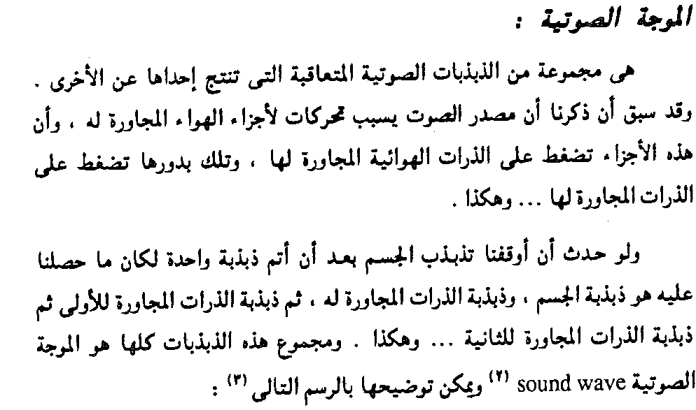
علم الأصوات الفيزيائي(الأوكوستيكي)

Slide 14
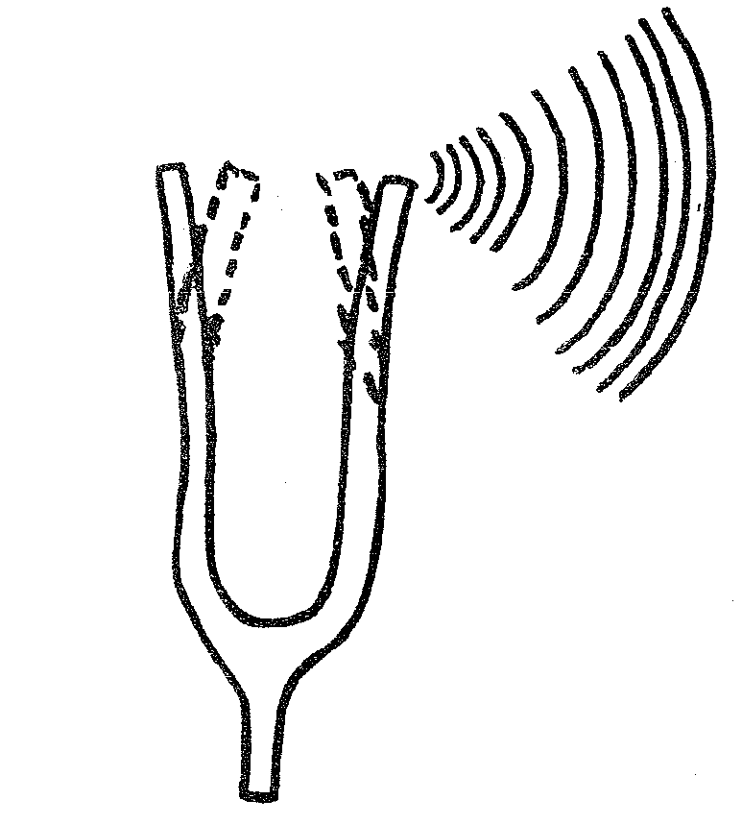
الموجة الصوتية

Slide 15
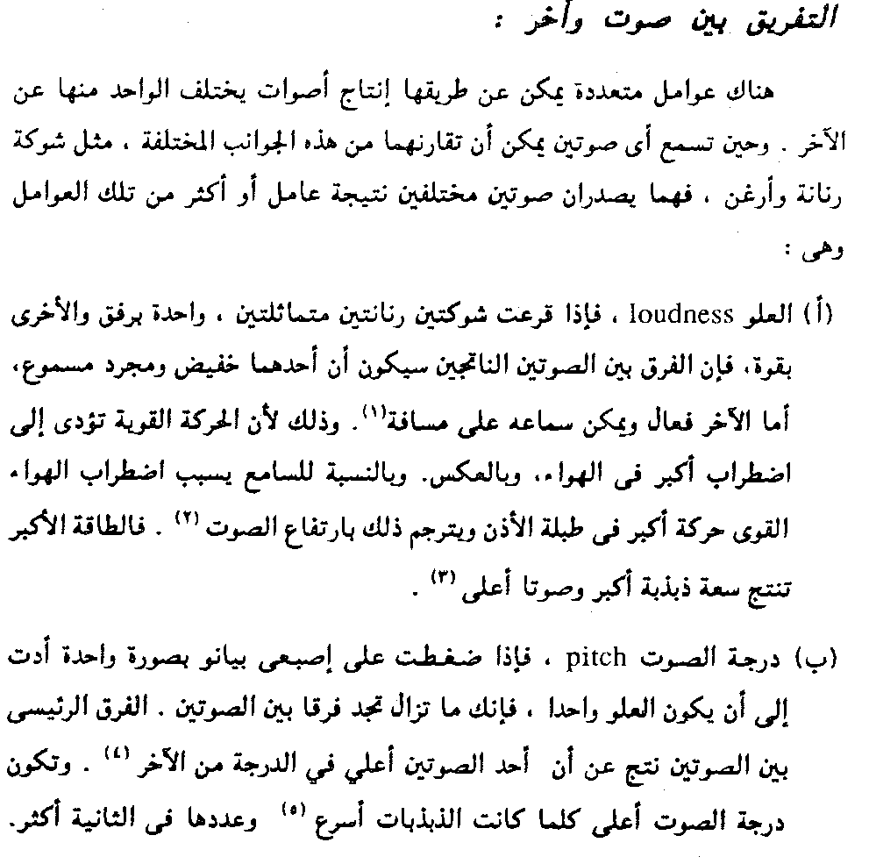
علم الأصوات الفيزيائي(الأوكوستيكي)
.

Slide 16
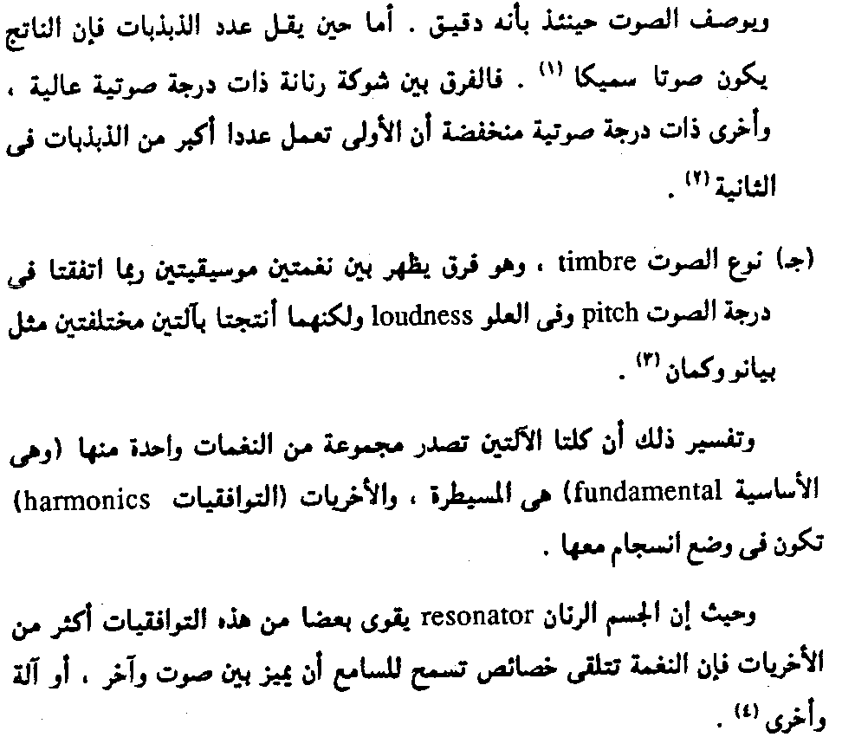
علم الأصوات الفيزيائي(الأوكوستيكي)

Slide 17
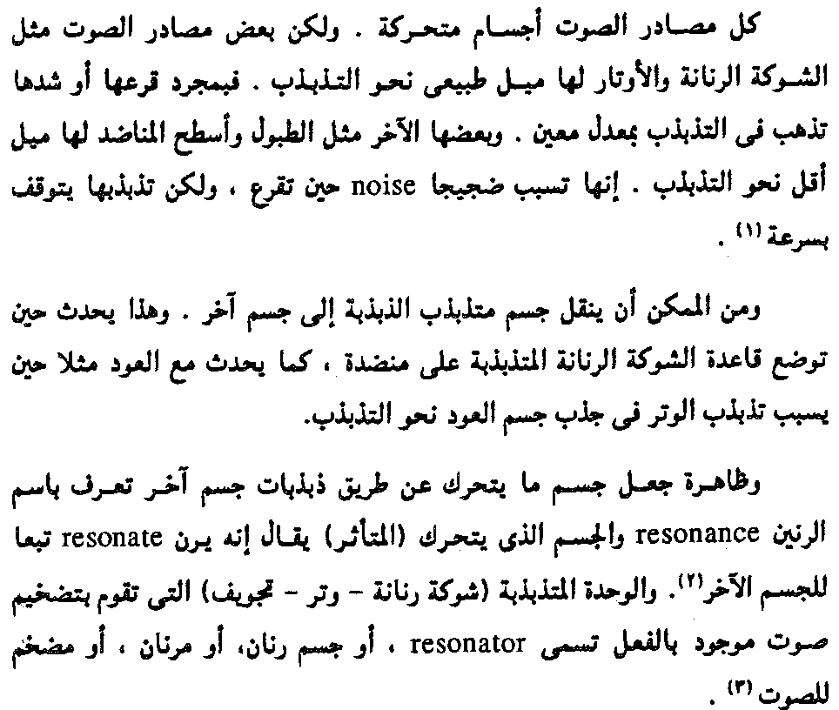
الرنين

Slide 18
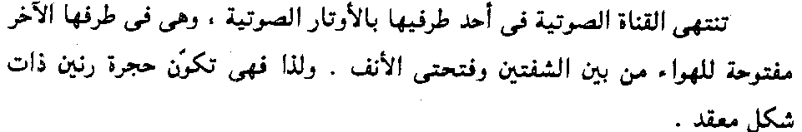
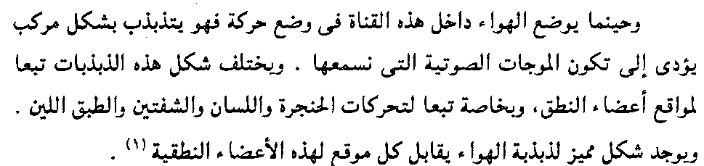
إنتاج الكلام

Slide 19
علم الأصوات السمعي
هو العلم الذي يدرس ميكانيكية الجهاز السمعي والطرق التي تؤثر في سلوكه وتأثره بالأصوات، ويمثله في الإنسان الأذن وهي تتألف من ثلاثة أجزاء: الأذن الخارجية والأذن الوسطى والأذن الداخلية، حيث تقوم الأذن الخارجية بتجميع الموجات الصوتية ونقلها إلى الأذن الوسطى التي تتحكم في درجة الصوت وشدته ثم توصله إلى الأذن الداخلية حيث يتم تحويل الصوت إلى ومضات كهربية عصبية تتجمع على شكل شحنات ترسل إلى الجهاز العصبي الذي يقوم بتحليلها والتفاعل معها.

Slide 20
علم الأصوات التجريبي
هو العلم الذي يدرس الصوت معتمداً على الأجهزة والآلات التي تقدم مختلف التجارب على الصوت بغية الوقوف على مكوناته ودرجاته التباينية، ونعرض هنا أهم الأجهزة المستعملة في المعامل والمختبرات الصوتية:
الأوسيللوكراف:وهو جهاز يتلقى الإشارات المرسلة من مكبر للصوت أمام فم المتكلم ويقوم بتحويلها إلى موجات كهربية تظهر على الشاشة.
المجهر الحنجري: وهو عبارة عن مرآة صغيرة قطرها ثلاث أرباع البوصة يساعد الناظر على رؤية الأوتار الصوتية أثناء الكلام لمعرفة طبيعة الصوت إذا كان مجهوراً أو مهموساَ

Slide 21
علم الأصوات السمعي
الأحناك الصناعية: الحنك الصناعي عبارة عن ورقة مقواة تثبت على السطح العلوي للفم بمحاذاة أطراف الأسنان العليا وتطلى بمسحوق الفحم والشوكولاتة الخاصة بهذا الغرض، ثم ينطق الشخص وحدة صوتية واحدة ثم تخرج هذه الورقة ليسجل بصمة الوحدة الصوتية التي نطقت.
وهي قاصرة لأنها تسجل بصمات الأصوات المفردة فقط، ولا يمكنها تسجيل بصمات لكلام مركب كجملة متكاملة مثلاً أو مقطع صوتي كامل.

Slide 22
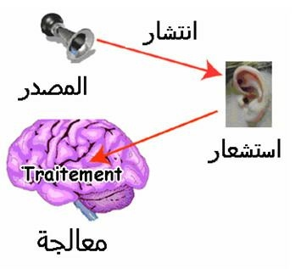
وهذه العلوم مترابطة لا يمكن أن يقدم أحدها شيئاً في دراسة الأصوات في معزل عن الآخر:
وكل هذه الحلقات تدرس عن
طريق الآلات
((علم الأصوات التجريبي

Slide 23

بحمد الله

